Slide 1



Slide 2
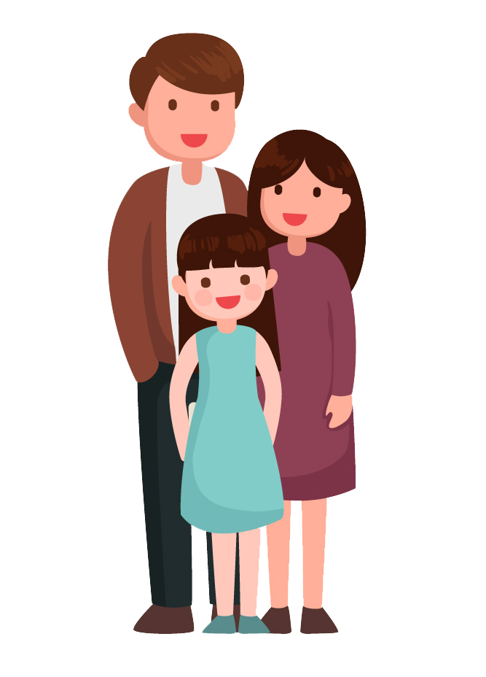


以愛建家 成長不走差
家長教育課程

Slide 3

第四節
和子女有個「藥」會

Slide 4
何謂藥物？
世界衞生組織對藥物的定義：
藥物是進入身體後，會影響生理或心理的物質。(水和食物除外)

Slide 5
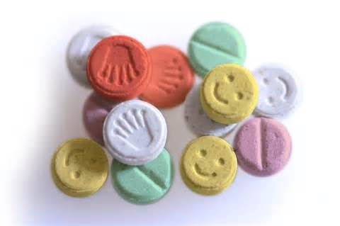

藥物
安全
合法

Slide 6
目標
1.
了解青少年吸毒
的趨勢
2.
認識危害精神毒品的
種類及影響
3.
辨識子女吸毒的徵狀

Slide 7
藥物
種類

Slide 8
藥物分類
興奮劑
鎮抑劑
迷幻劑

Slide 9
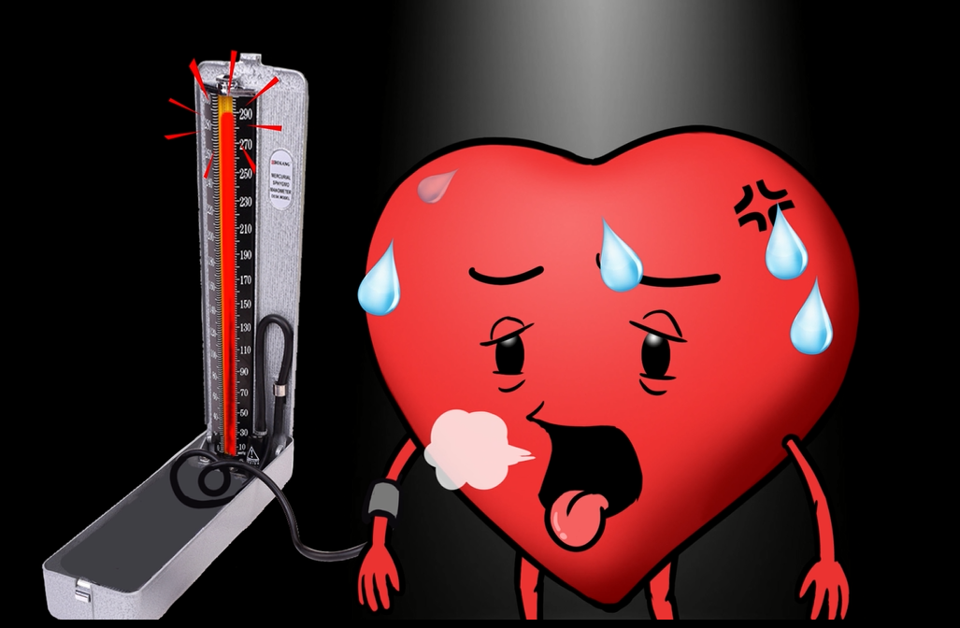

興奮劑
刺激神經系統
心跳及血壓
加重心臟負擔
⬆
心臟衰竭
例子:咖啡因、冰、 尼古丁及搖頭丸

Slide 10
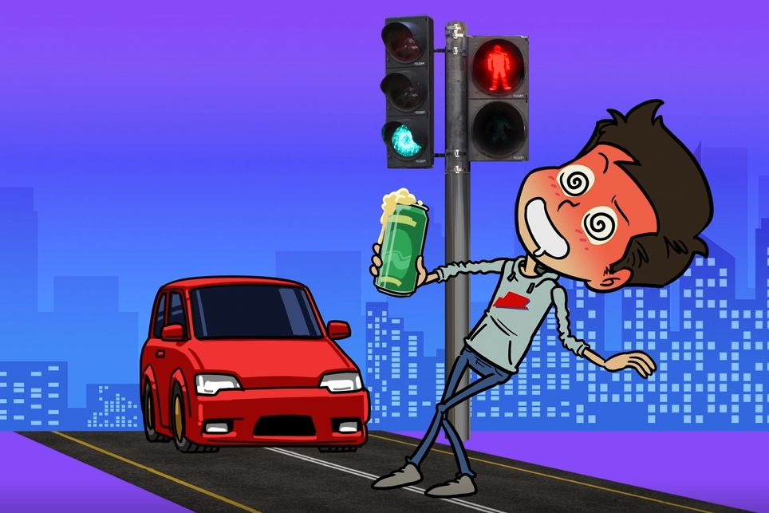
鎮抑劑
抑壓神經系統
心跳及呼吸
行動及反應遲鈍
影響判斷力
⬇
昏迷
例子:酒精、白粉、大麻及Ｋ仔

Slide 11
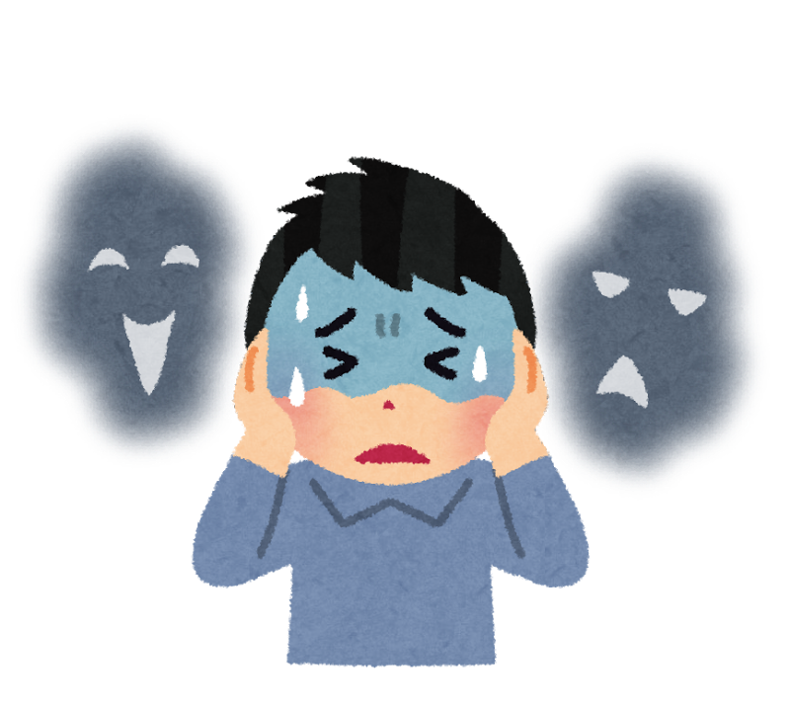
迷幻劑
令人產生幻覺
有機會因幻覺而傷害自己及別人
例子:大麻 (大劑量)、搖頭丸及Ｋ仔

Slide 12
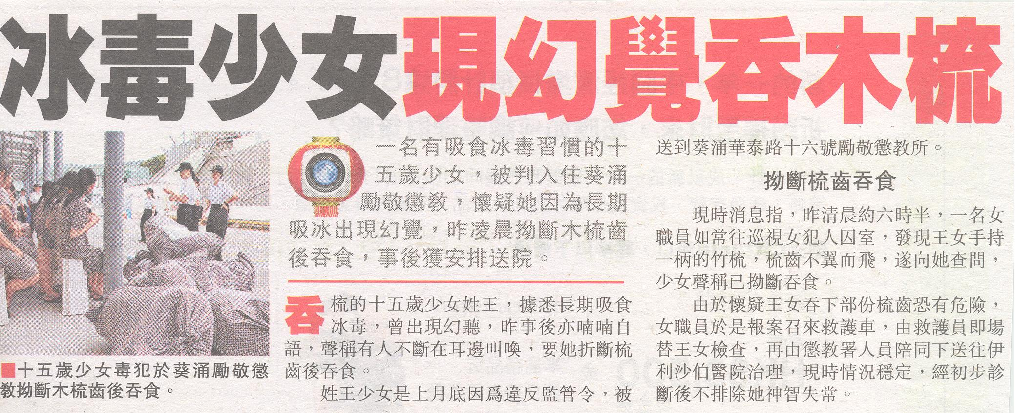

Slide 13
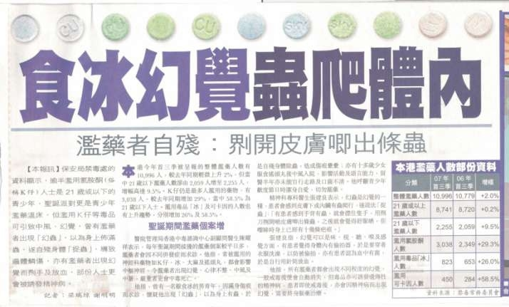

Slide 14

毒品新趨勢
…..

Slide 15
21 歲以下被呈報人士吸食毒品的種類
(2018年-2020年)
資料來源:《藥物濫用資料中央檔案室》

Slide 16
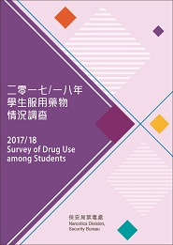
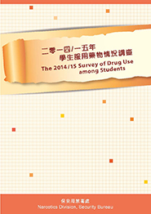
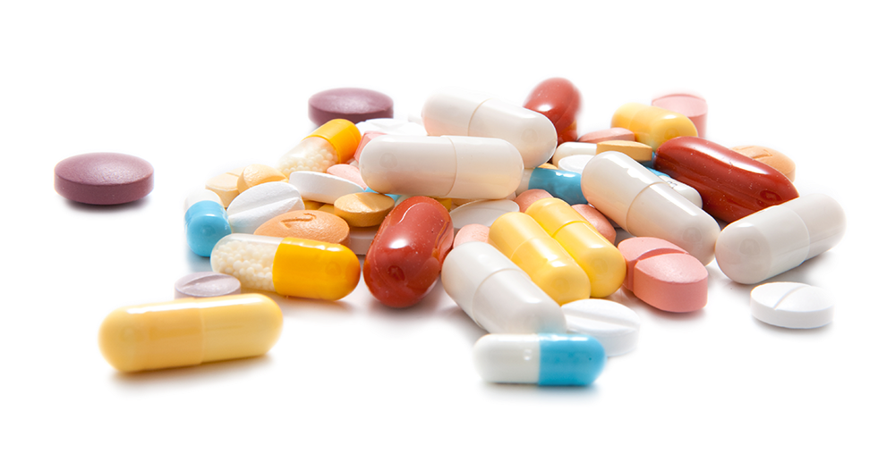
曾經吸毒的學生：2.5%
資料來源:二零一七／一八年學生服用藥物情況調查

Slide 17
比二零一四／一五年的調查
22.7%

Slide 18
21歲以下被呈報人士吸食毒品的地點 (2019年及2020年）
資料來源:《藥物濫用資料中央檔案室》

Slide 19
隱蔽吸毒
2018年 4.9年

Slide 20
首次吸毒者的「毒齡」中位數
2018年 4.9年
2019年 5.5年
資料來源:《藥物濫用資料中央檔案室》

Slide 21
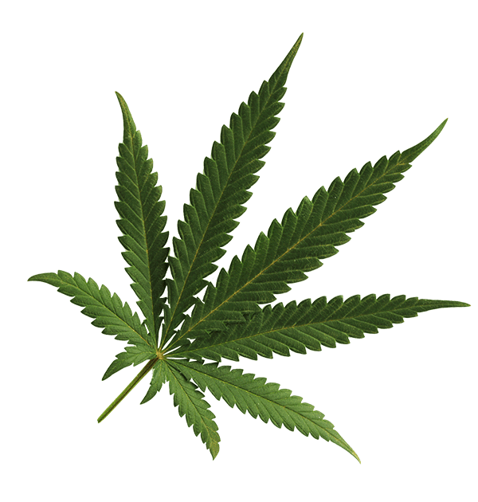
大麻

Slide 22
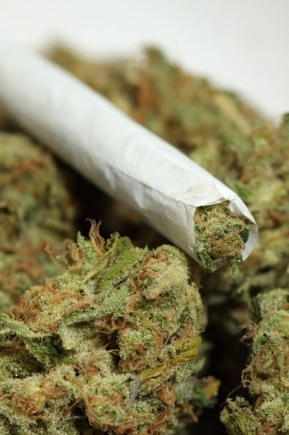
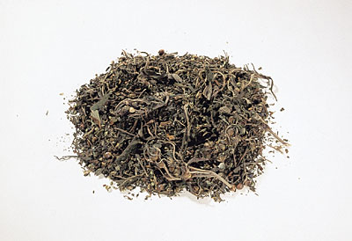
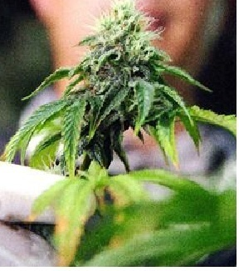
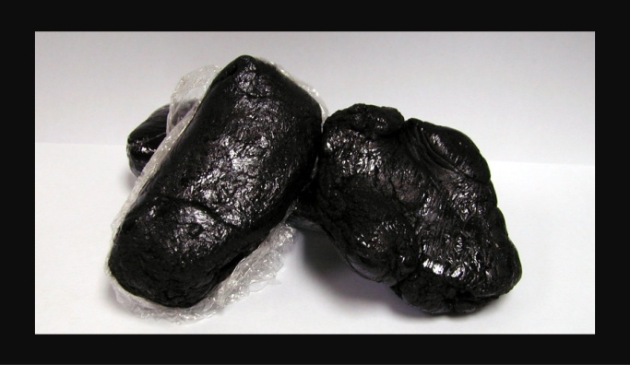
大麻
(草、牛牛、花)
大麻
手捲大麻煙
大麻樹脂 (大麻精)
大麻花
圖片僅供參考

Slide 23
天然
無害

Slide 24


THC

Slide 25
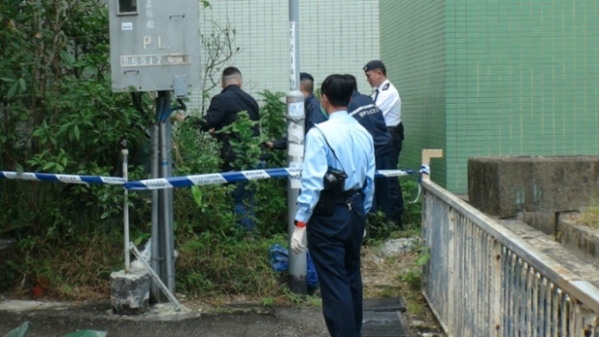
東方日報 最後更新日期：2017-11-23
19歲少年西貢墮樓亡 天台遺大麻
【本報訊】今午一時，一名清潔女工發現一名青年倒臥在翠塘路1號對開山坡草坪昏迷，於是報警。救護員到埸證實青年已經死亡。警方於附近商埸天台發現相信是死者遺下的手機、財物及衣服，亦檢獲少量大麻，但未有發現遺書。警方其後翻查商場閉路電視片段，發現死者昨晚約11時前往天台，步履不穩，初步懷疑青年於凌晨時份從天台墮下。消息稱，死者曾入讀大專，但現時是雙失青年，有精神病紀錄及自殺傾向，需定期覆診。警方正調查案件是否與檢獲的大麻有關。
警方在墮樓現場調查。（劉永明攝）
本篇剪報只供教學用途

Slide 26
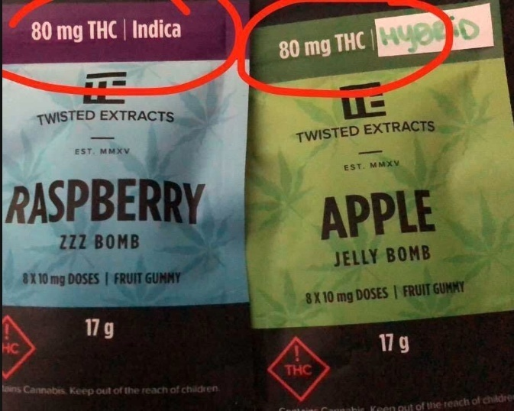
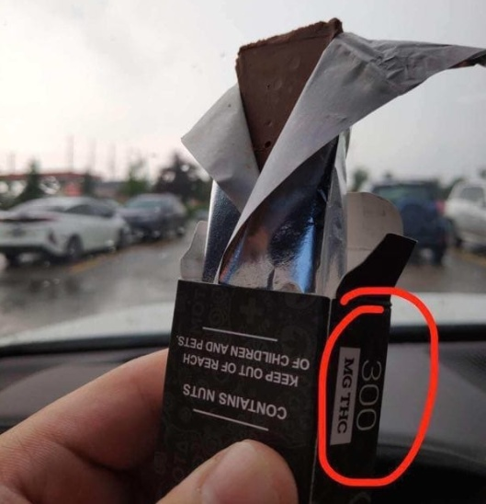
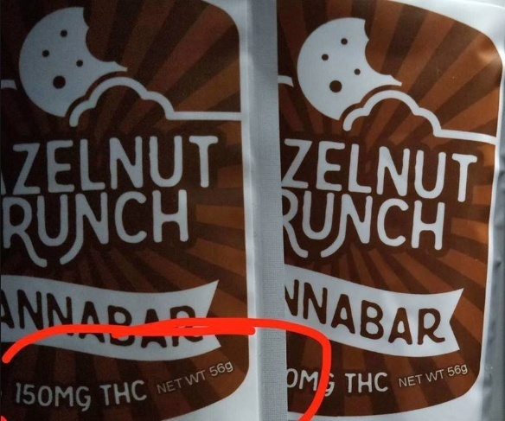
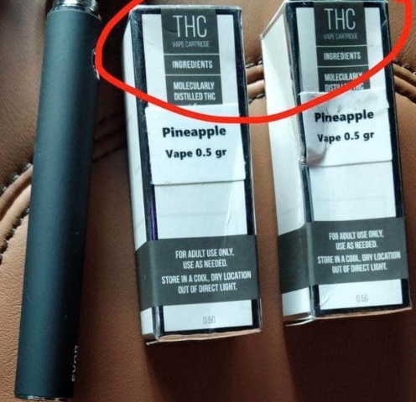
圖片僅供參考

Slide 27
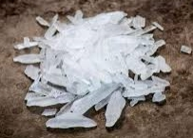
冰

Slide 28
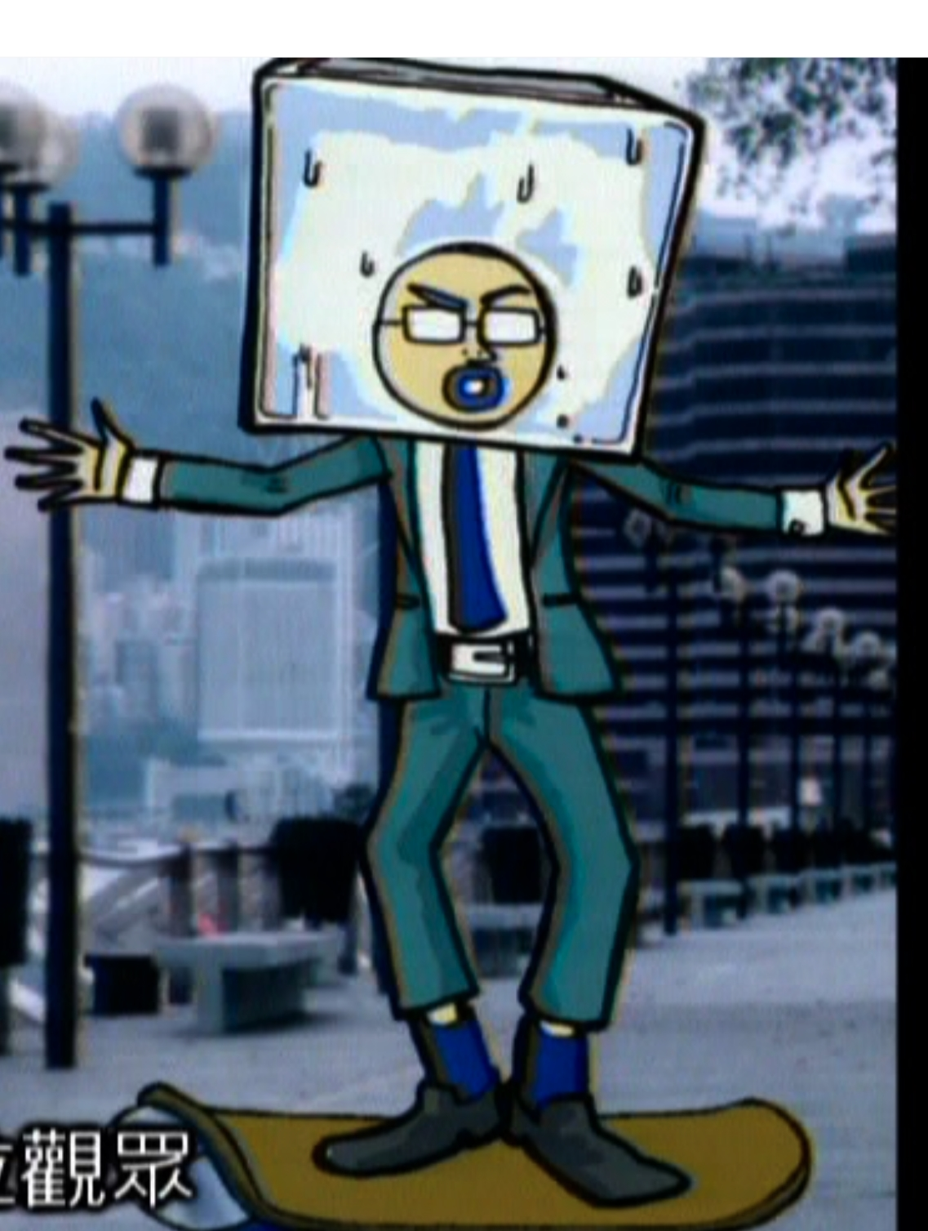

甲基安非他命
強力興奮劑

Slide 29
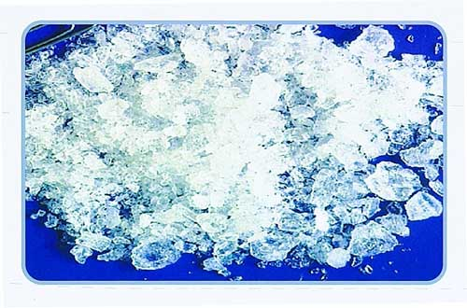
甲基安非他明
(冰、凍野、滑雪)
圖片僅供參考

Slide 30
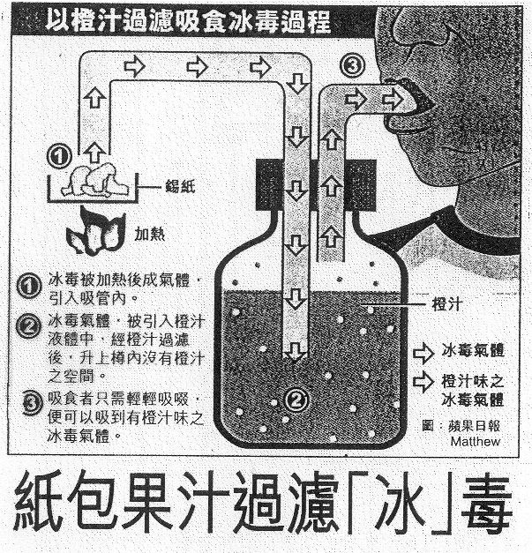
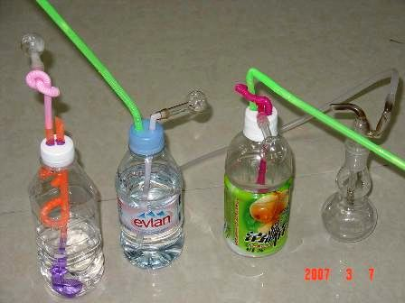
自製煙壺
圖片僅供參考

Slide 31
以下哪項關於「冰」的形容是正確的？
(A) 「冰」令人手腳冰冷
(Ｃ) 「冰」提供能量
(Ｂ) 「冰」極易上癮
(Ｄ) 「冰」需冷藏冰箱
答案 : B

Slide 32
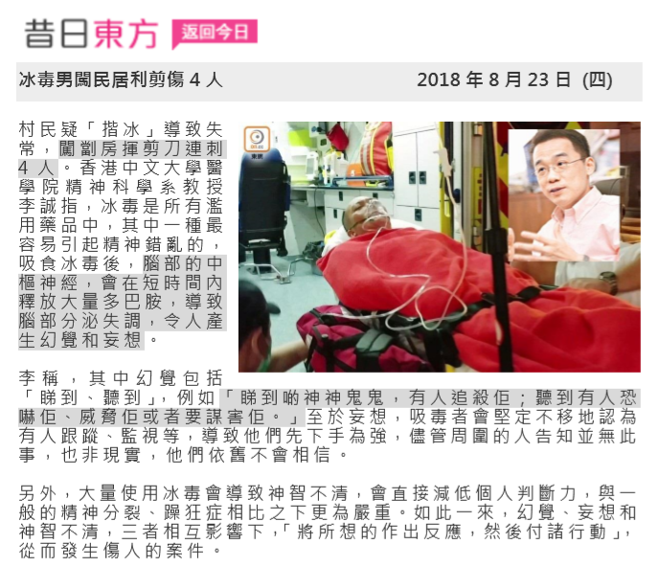
冰的影響
妄想被迫害
精神高度緊張
疑神疑鬼
神智不清

Slide 33
氯胺酮
(K仔、奇、雞、香水)
圖片僅供參考

Slide 34

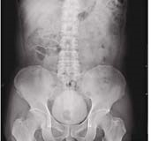
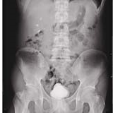
正常的膀胱容量
400 ml
服用K仔會如何損害膀胱？

Slide 35
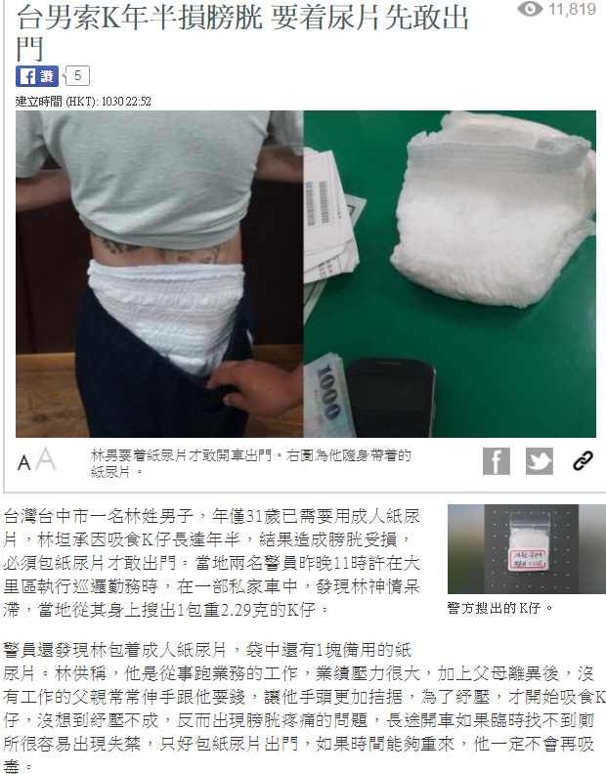

Slide 36
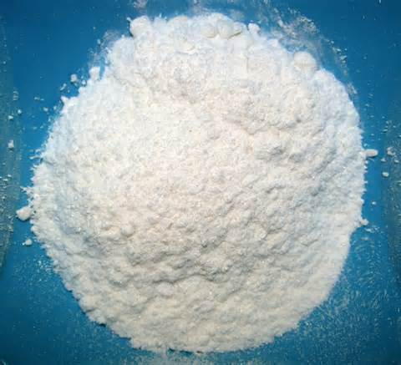
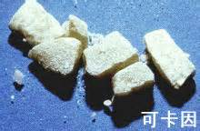
可卡因
(可樂、汽水、滴滴、霹靂)
可卡因粉末
霹靂可卡因
圖片僅供參考

Slide 37
毒品包裝及形式

Slide 38
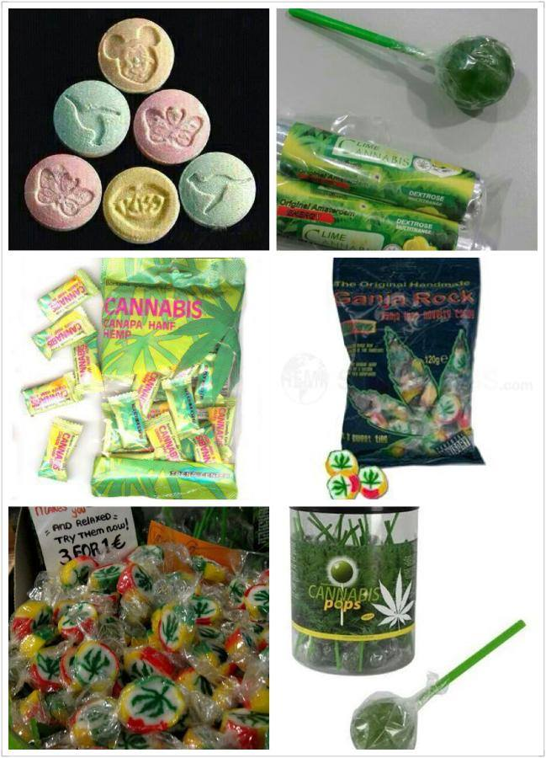

Slide 39
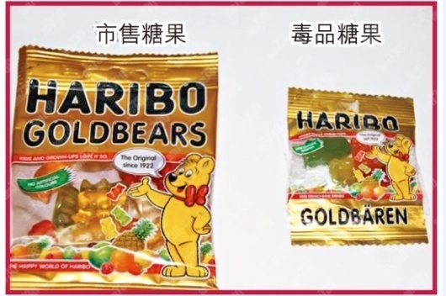
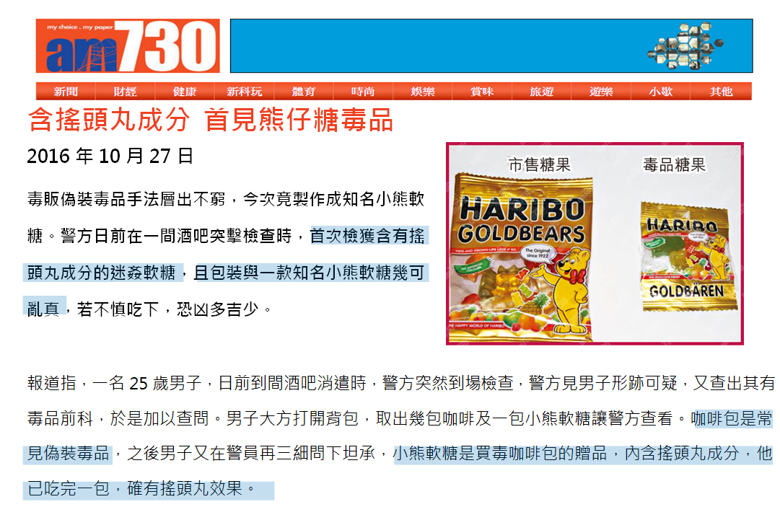

Slide 40
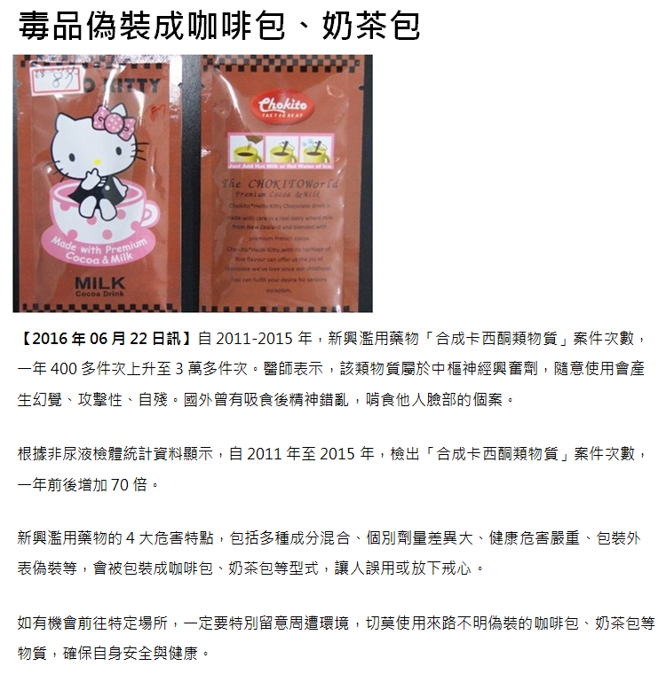

Slide 41

吸食毒品的法律後果

Slide 42
<危險藥物條例> (第134章)
藏有或吸食
危險藥物
監禁七年及
罰款一百萬
終身監禁及
罰款五百萬
販運或製造危險藥物

Slide 43

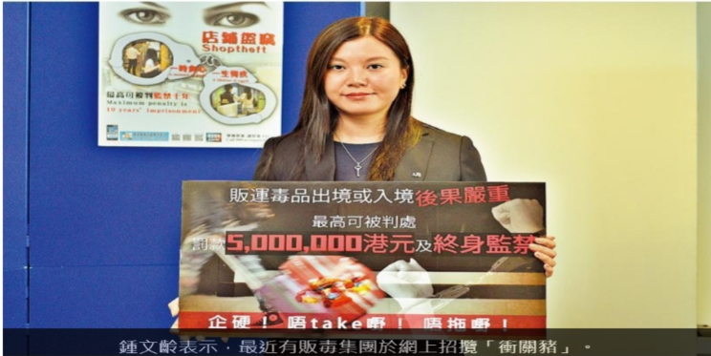
2017-06-27
「衝關豬」運毒賺快錢 隨時換來死刑
【本報港聞部報道】每到暑假，青少年難免想去旅行享受一下，又希望有機會賺賺錢。警方毒品調查科情報組署理總督察鍾文齡表示，有不法之徒會利用青少年想賺快錢的心態，以及不熟悉法例的盲點，以「免費旅遊」誘騙他們當「衝關豬」運毒。她提醒青少年，法庭過往亦曾對18歲以下的販毒者判處超過10年刑期，而在馬來西亞、印尼等地方，販毒更可被判處死刑。
暑假又至 勿貪圖「免費旅遊」
「衝關豬」意指不法之徒利用數千至數萬元的酬勞、「免費旅遊」等吸引市民協助跨境販毒，運送數十至過百公斤的毒品。根據警方資料，騙徒會向青少年訛稱即使其被發現也只會因他們未滿18歲而獲輕判。她強調，販毒是嚴重罪行，本港過往曾有例子，18歲以下人士因販毒被重罰判監超過10年，而於部分東南亞國家如印尼，販毒最嚴重可判死刑，呼籲青少年切勿以身試法。

Slide 44
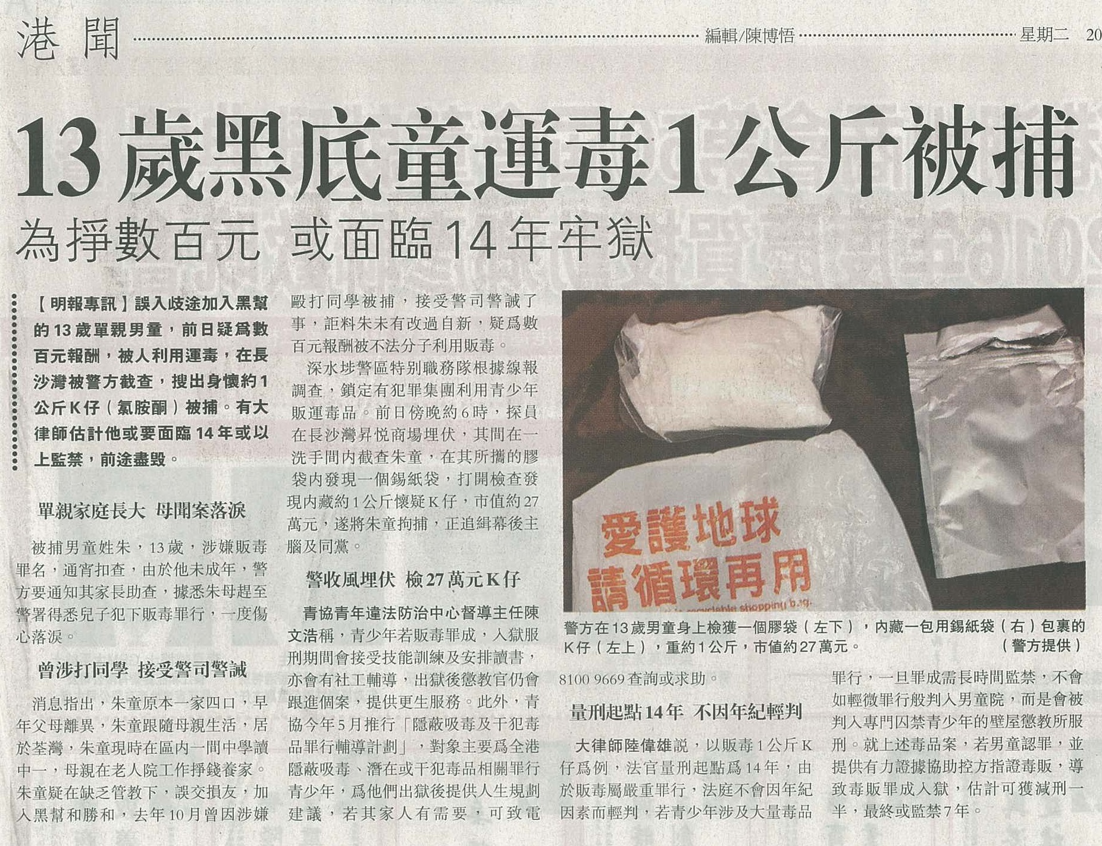

Slide 45
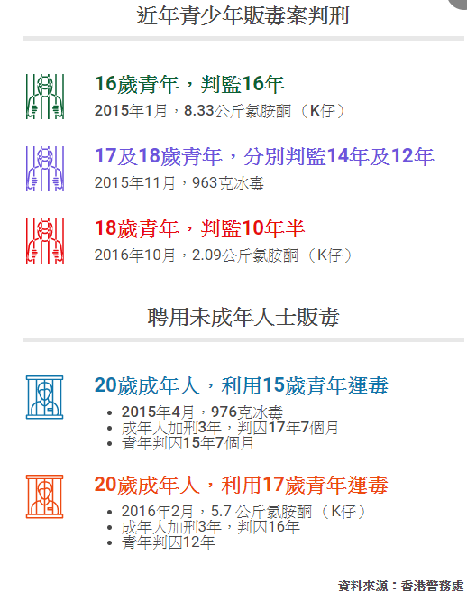

Slide 46

辨識子女吸毒的徵狀

Slide 47




辨別子女有否吸毒
個人方面
神不守舍，情緒大上大落、
喜怒無常。
生活模式轉變，經常在房或
廁所，如廁次數增加。
沒胃口，
體重無故變化。

Slide 48

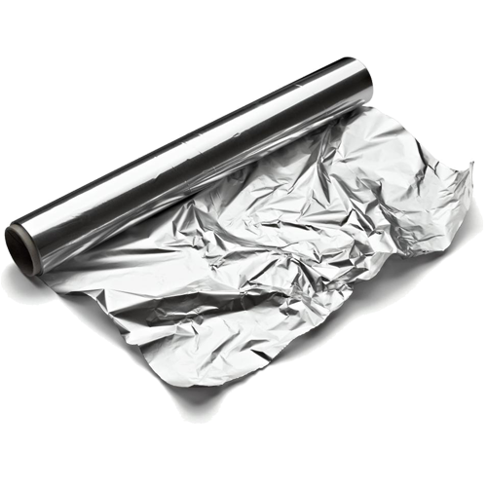
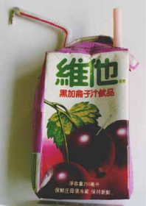
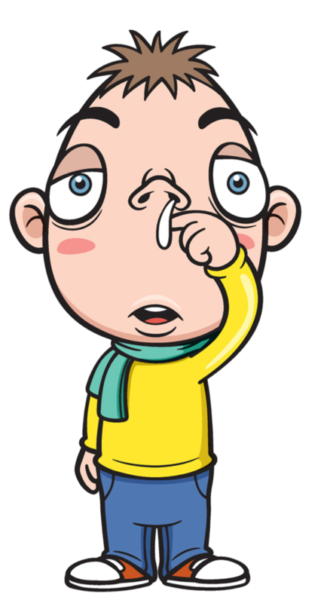
辨別子女有否吸毒
個人方面
眼鼻變紅，流鼻水或鼻血，
身上或長出毒瘡。
反應遲鈍，說話含糊及呆滯。
發現來歷不明物品，
如錫紙、兩枝飲管的果汁盒。

Slide 49
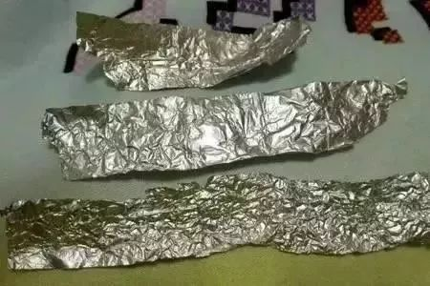
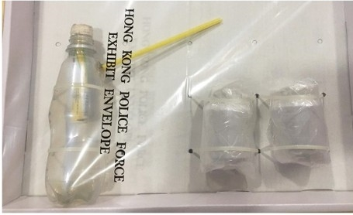
用紙/紙幣包裝的氯胺酮
大麻
手捲大麻煙
吸食可卡因的工具
吸食冰毒的工具

Slide 50




辨別子女有否吸毒
家庭及朋輩方面
與朋友聯絡時
表現得神秘。
揮霍金錢，
但未能解釋金錢來歷。
機密
經常借故外出或夜歸。
家中的貴重物品
或金錢不翼而飛。

Slide 51


辨別子女有否吸毒
學業及工作方面
放棄平日喜愛的活動，如運動。
學校成績退步，曠課或逃學。

Slide 52
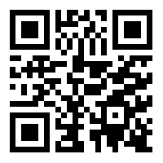
如欲了解更多有關禁毒服務機構，可瀏覽以下保安局禁毒處網站：
www.nd.gov.hk/tc/usefullink.htm

Slide 53
總結
平日細心觀察子女的情緒及行為，有助家長及早發現子女不尋常的轉變。
如發現子女有異常情況，家長需提高警覺，留意有否出現使用毒品的跡象，並多加關心子女的近況。
不要妄下判斷，若有疑問，應尋求專業人士及社工協助。

Slide 54

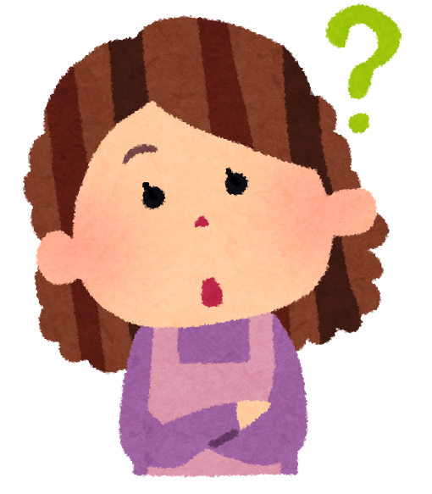
家長提問及分享

